Slide 1

PARÇACIK SÜRÜ OPTİMİZASYONU PSO

Slide 2
Parçacık Sürü Optimizasyonu nedir ?
Parçacık Sürü Optimizasyonu, sürü halinde hareket eden bazı hayvanların yiyecek bulmak gibi temel ihtiyaçlarını giderirken sergiledikleri hareketlerin, sürüdeki diğer bireyleri etkilediğinin ve sürünün amacına daha kolay ulaştığının gözlemlenmesinden esinlenilerek Dr. Kennedy ve Dr. Eberhart tarafından 1995 yılında geliştirilmiş bir optimizasyon algoritmasıdır.

Slide 3
PSO’da çözümü bulmak adına arama yapan her bir bireye parçacık adı verilirken, parçacıkların bulunduğu popülasyona ise sürü adı verilir.
Her bir parçacık kendi pozisyonunu, bir önceki tecrübesinden yararlanarak sürüdeki en iyi pozisyona doğru ayarlar. PSO, temel olarak sürüde bulunan bireylerin pozisyonunun, sürünün en iyi pozisyona sahip olan bireyine yaklaştırılmasına dayanır. Bu yaklaşma hızı rasgele gelişen durumdur ve çoğu zaman sürü içinde bulunan bireyler yeni hareketlerinde bir önceki konumdan daha iyi konuma gelirler ve bu süreç hedefe ulaşıncaya kadar devam eder.

Slide 4
PSO nerelerde kullanılır ?
PSO, Sipariş miktarı belirleme, çizelgeleme problemleri, güç ve voltaj kontrolü, motor parametrelerini belirleme, tedarik seçimi ve sıralama problemleri, yapay sinir ağlarının eğitimi, bulanık mantık sistemleri, görüntü işleme gibi bir çok optimizasyon problemlerinde başarı ile kullanılır.

Slide 5
Başla
Parametreler ve sürünün başlangıç pozisyonu ayarlanır.
Her parçacık için uygunluk değeri hesaplanır.
Hayır
Pbest(yerel en iyi)ve gbest(küresel en iyi) değerleri güncellenir.
Sonlandırma kriterine ulaşıldı mı ?
Evet
Parçacıkların değişim hızları hesaplanıp yeni pozisyonlar belirlenir.
Son

Slide 6
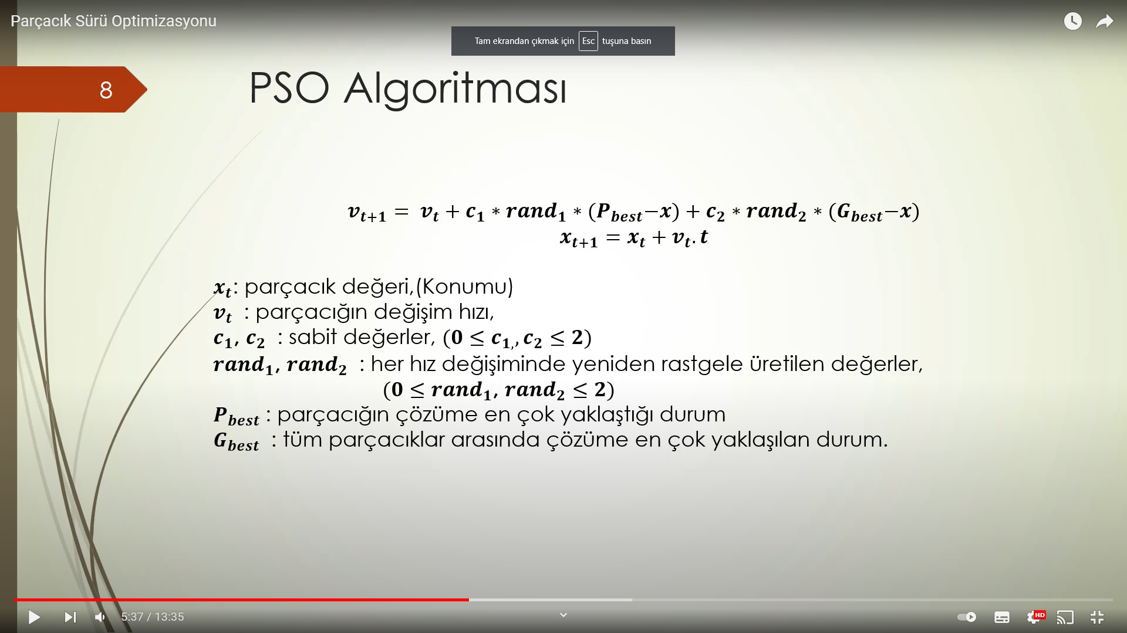
Çözümde kullandığımız matematiksel model ;

Slide 7
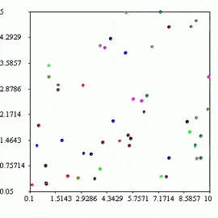
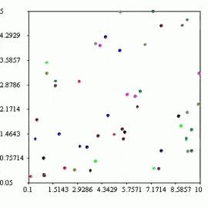
Pythonla yapılmış PSO algoritması

Slide 8
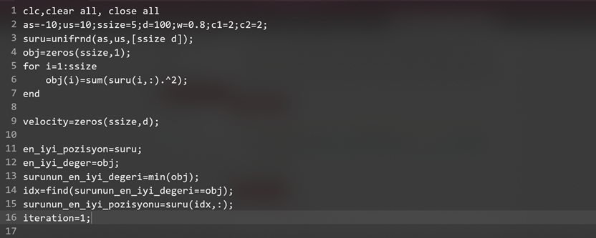
Burada sürü bireylerinin alt , üst sınırlarını girdik. Ssize değeri ile sürüdeki birey sayısı belirlendi, d değeri ile her bireyin kaç parçacıktan oluşacağı belirlendi. w Eylemsizlik momenti 0.8 seçilirken c1 ve c2 yönelim değerleri 2 seçildi. İlk sürü random bir şekilde 10 / -10 değerleri arasında oluşturulup uygunluk değerleri obj değerinde tutulmuştur.
Velocity değişkeni ile hız değerleri tutulmuştur. En iyi pozisyon sürü yeni oluştuğu için şuan ki pozisyonu olacaktır. En iyi değer ise hesaplanan obj (uygunluk) değeridir. Sürünün en iyi değeri minimizasyon (değerleri birbirine yaklaştırmak) yaptığımız için hesaplanan uygunluk değerlerinin en küçüğü olmuştur. Sürünün en iyi pozisyonu ise hesaplanan değerin olduğu bireydir.

Slide 9
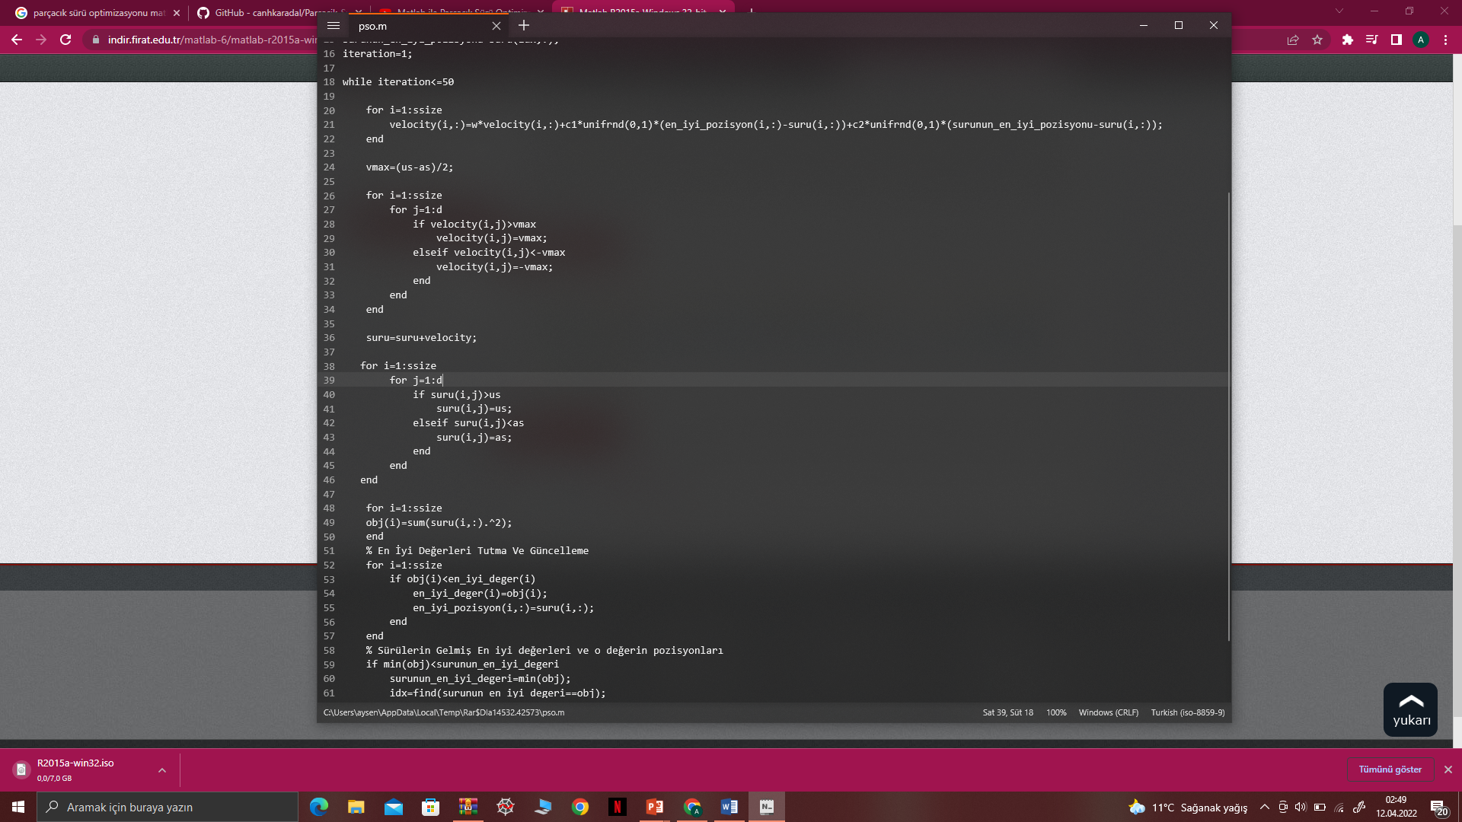
Yapılacak işlemler 50 iterasyon boyunca yapılacaktır. Her sürü bireyinin hız güncellemeleri hesaplanmış ve velocity’e atanmıştır. Ancak değerler eklendikten sonra sürü alt ve üst sınırdan taşabilir bunun için hesaplanan hız değerlerinde -10dan küçükler -10 yapılmıştır, 10dan büyükler ise 10 yapılmıştır. Ardından her iterasyon’u 1 saniye olarak var sayarsak x=v*t formülünden sürünün aldığı yol hızına eşit olacaktır bu sebepten hesaplanan hız değerleri sürüye eklenir.
Hız değeri hesaplanırken bireyler kendi konumlarını korumak istedikleri için değerler w eylemsizlik katsayısı ile çarpılarak hıza eklenir. Bireyler en iyi pozisyona ulaşmak istedikleri için ise c1 katsayısı ile birey ve en iyi pozisyon arasındaki fark çarpılır ve hıza eklenir. Aynı zamanda bireyler sürünün en iyi bireyinin pozisyonuna benzemek istemektedir onun için ise c2 katsayısı ile birey ve sürünün en iyi pozisyonunun farkı çarpılır.

Slide 10
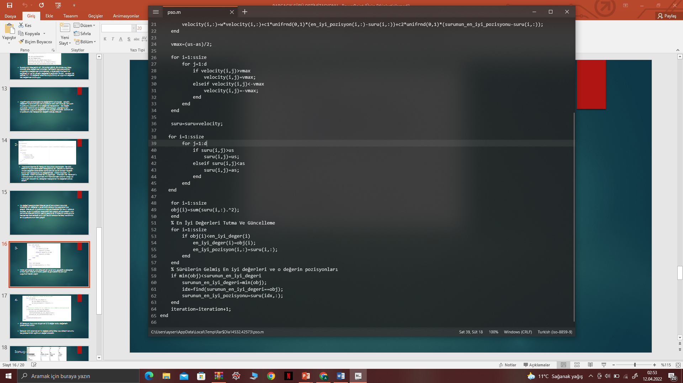
Hızları güncellenen sürü bireyleri alt ve üst sınırı geçebilir o sebepten sınırları aşan bireyler sınırlara çekilir ve güncellenmiş sürü için uygunluk hesabı yapılır.

Slide 11

50 iterasyon boyunca oluşan en iyi 5 değer ve bu değerlerin pozisyonları tutulur.
İlerleyen sürü arasında en iyi değere sahip birey ve o bireyin konumu ise problemimizin optimum değeri olacaktır.
Her bir bireyin parçacık sayısı azalttırılıp arttırılarak en uygun sürü oluşturulabilir.

Slide 12
Dinlediğiniz için teşekkürler.
195509014
Ayşenur DAĞCI

